Slide 1
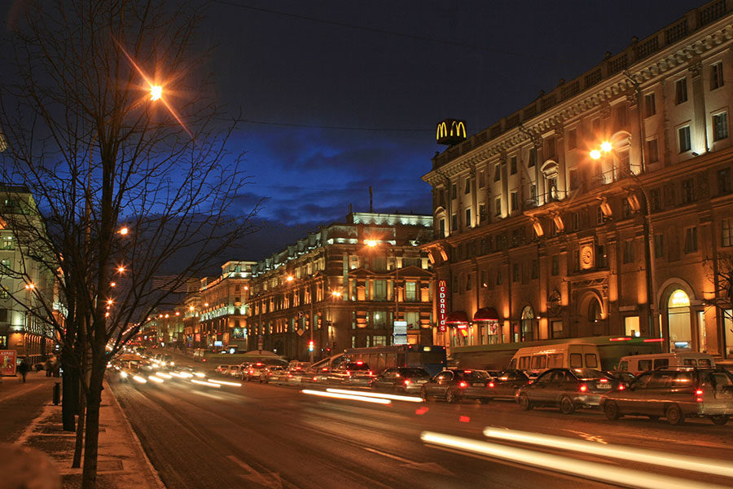
+375 17 399-10-95/96/97
WWW.COLOREXPO.BY
РЕКЛАМА В ПЕШЕХОДНОМ ПЕРЕХОДЕ В ЦЕНТРЕ МИНСКА

Slide 2
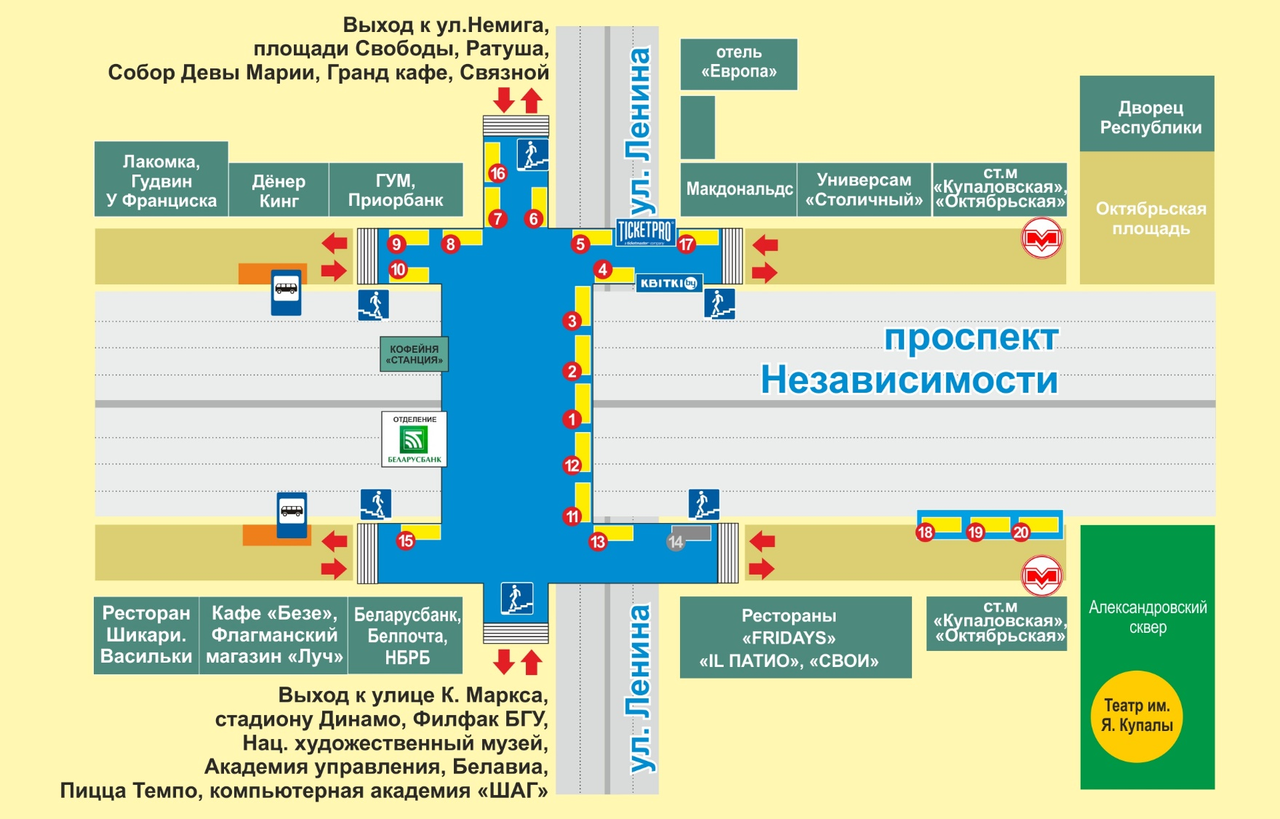
ИНФРАСТРУКТУРА И СХЕМА РАСПОЛОЖЕНИЯ СВЕТОВЫХ КОРОБОВ

Slide 3
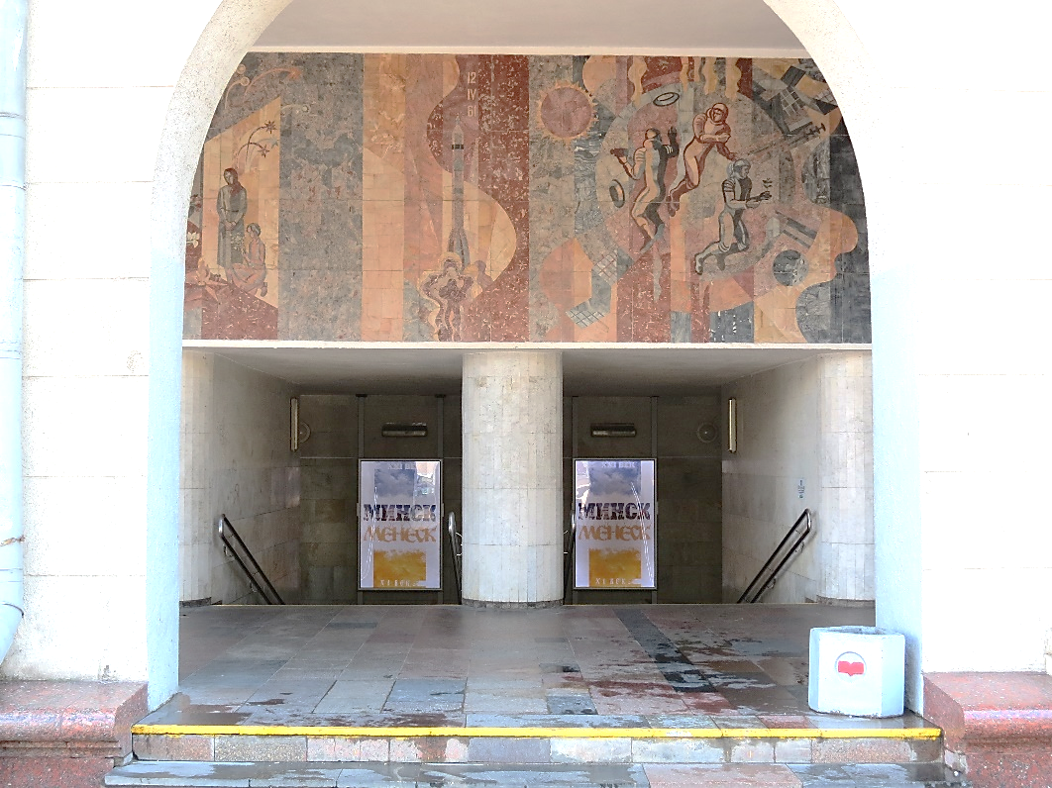
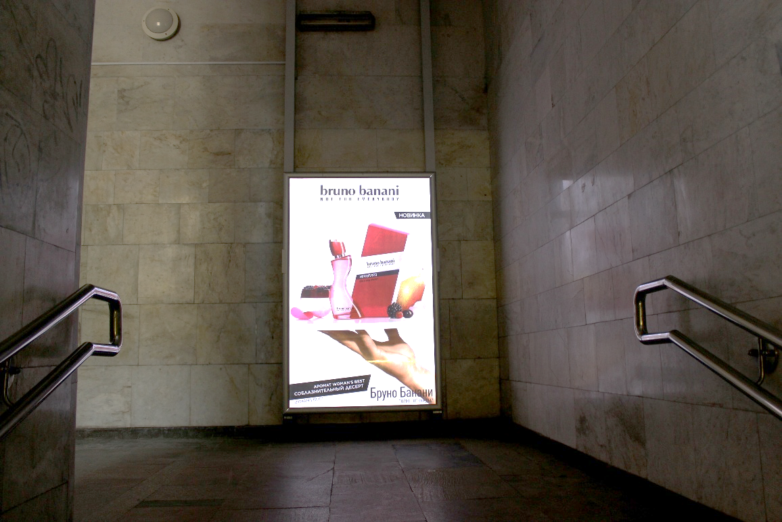
ПЕШЕХОДНЫЙ ПЕРЕХОД «КУПАЛОВСКАЯ СТАНЦИЯ МЕТРО» | 2х1,3 м
№20
№18
№19
18
19
№12
Название: Настенный короб
Формат (ВхШ): 2х1,3 м
Подсветка: светодиодная внутренняя
Рядом расположены: ГУМ, ст. м. «Купаловская», ст. м. «Октябрьская», Приорбанк, отель «Европа», Mak.by, магазин «Центральный», магазин «Евроопт», кафе «Планета суши», кафе «Золотой гребешок», кафе «Свои», кафе «Иль Патио», кафе «TGI Fridays», кофейня «Cofix», кофейня «Станция», ресторан «Grand cafe», кофейня «Тьерри», магазин «I-store», магазин «Луч», Дворец Республики, Национальный банк РБ, Белпочта, Беларусбанк, Академия искусств, Александровский сквер, театр им. Я. Купалы, билетный оператор Kvitki.by и Тикетпро

Slide 4
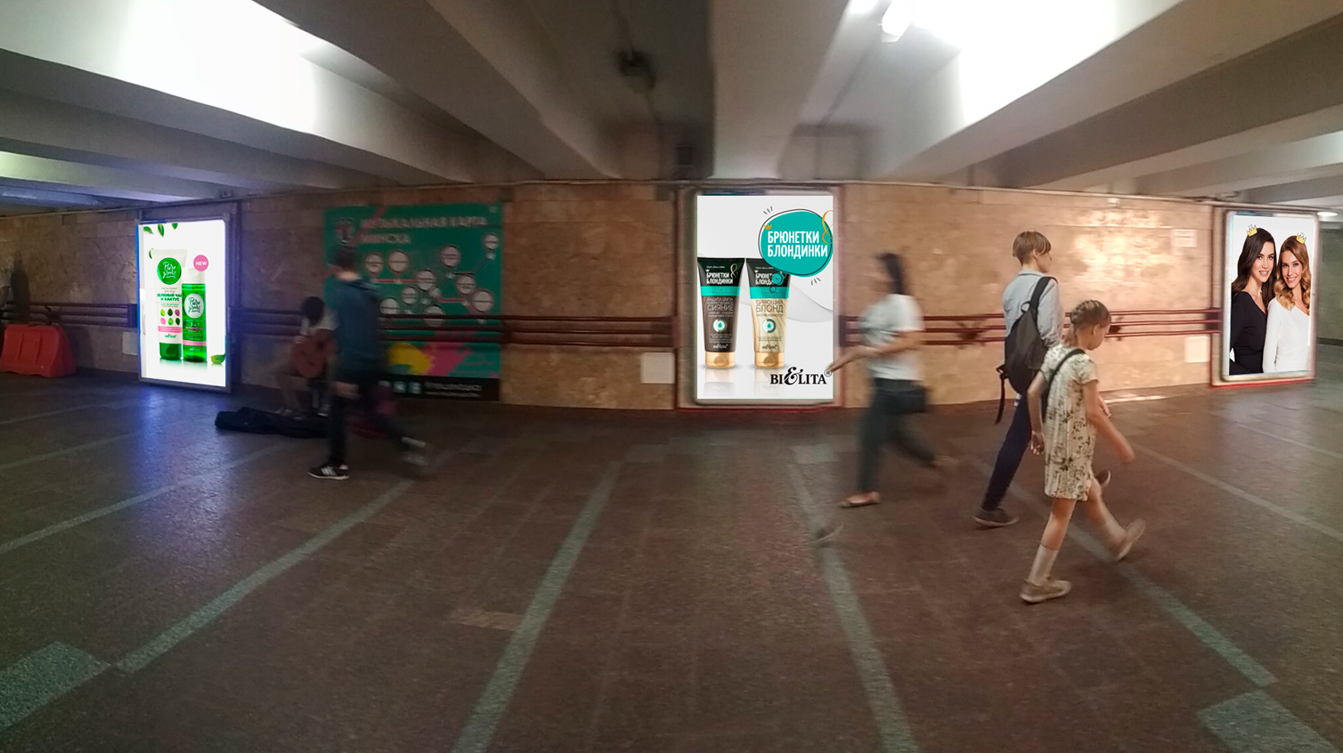
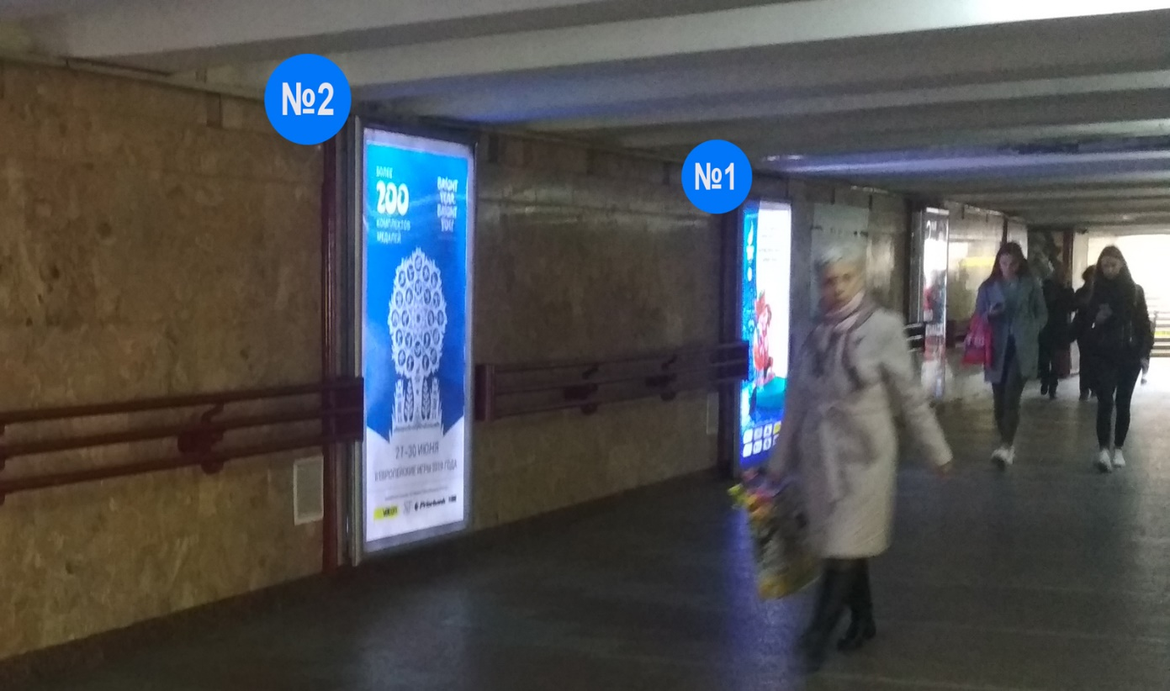
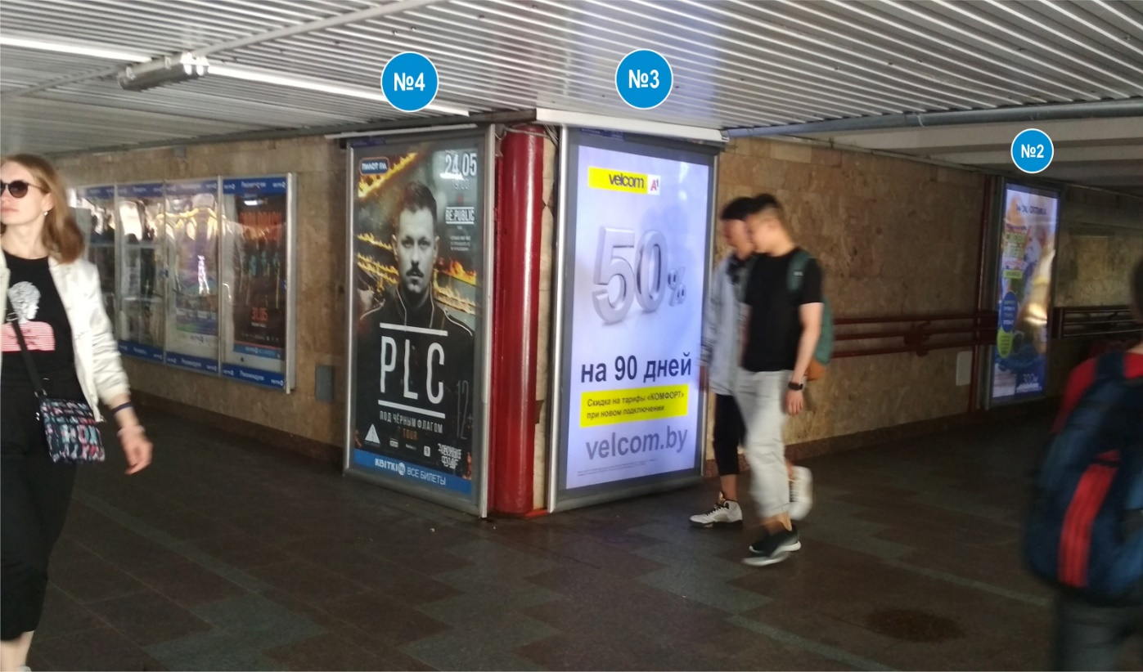
ПЕШЕХОДНЫЙ ПЕРЕХОД «НЕЗАВИСИМОСТИ-ЛЕНИНА» | 2х1,3 м
Номера световых коробов
№12
№11
№1
№2
№4
№3
№1
№2

Slide 5
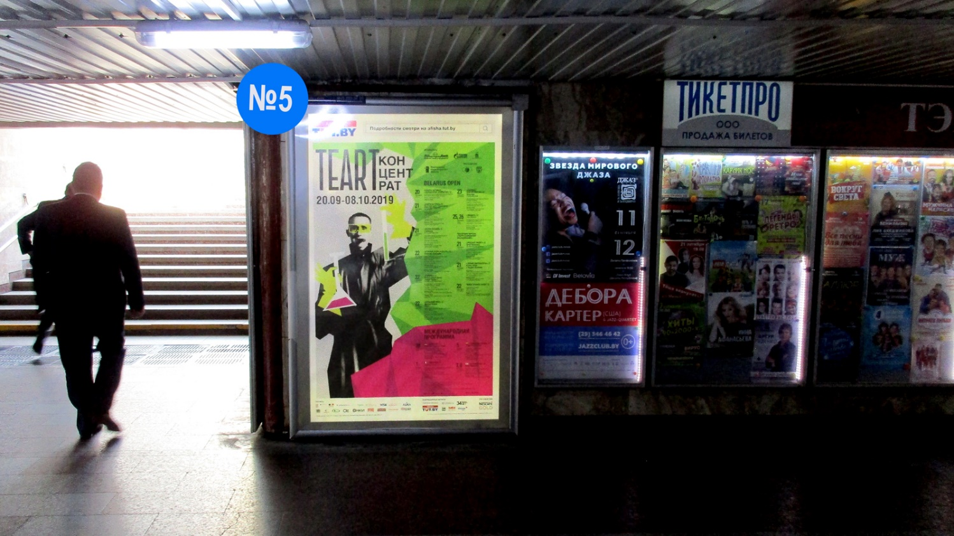
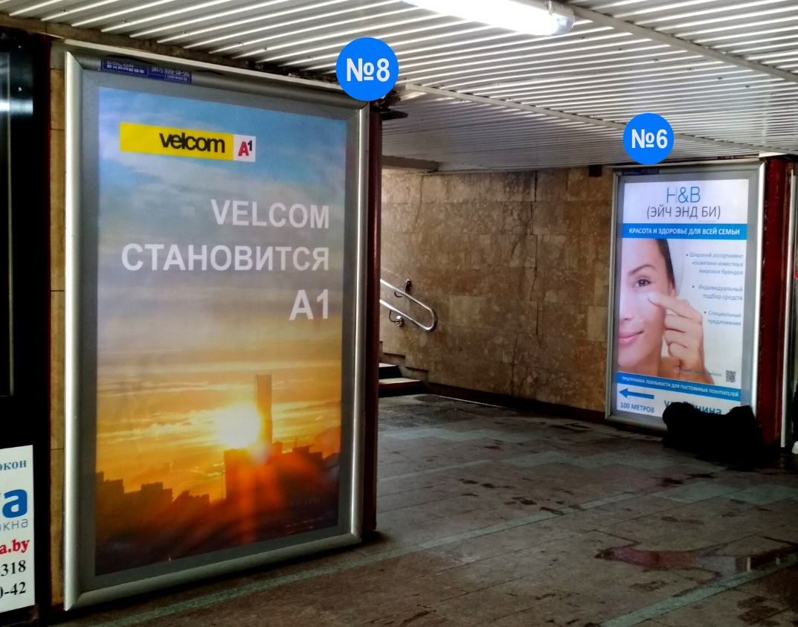
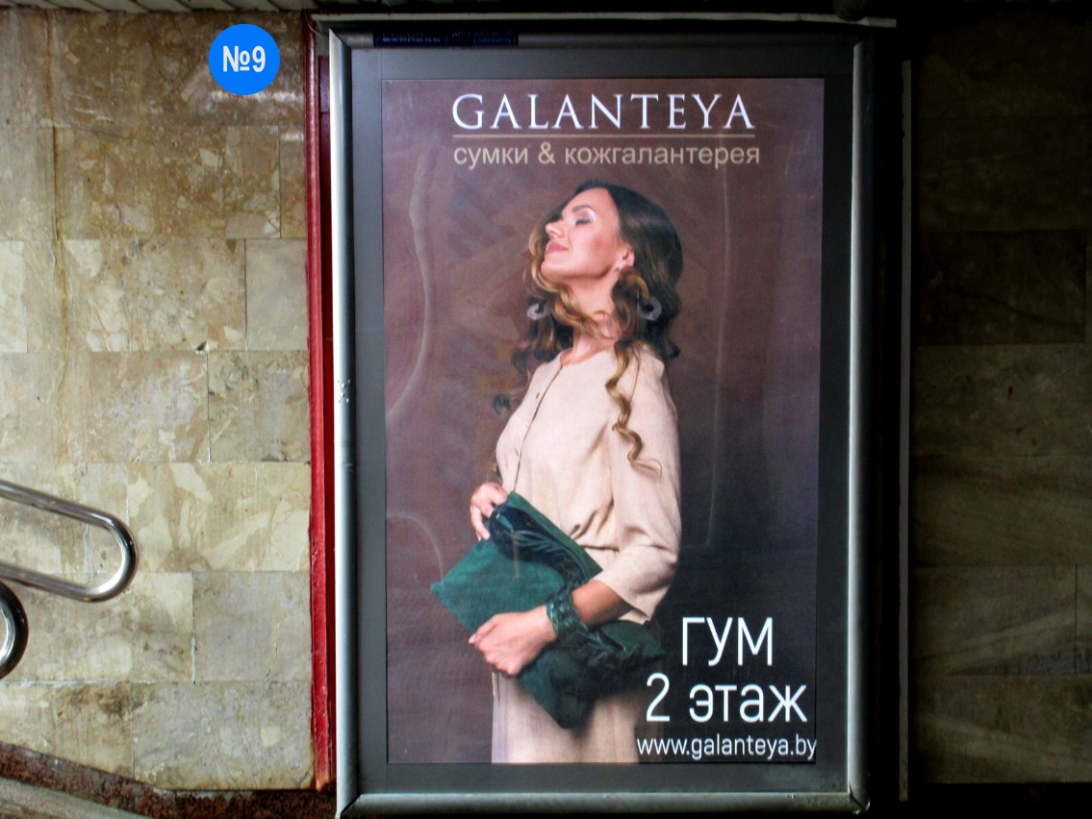
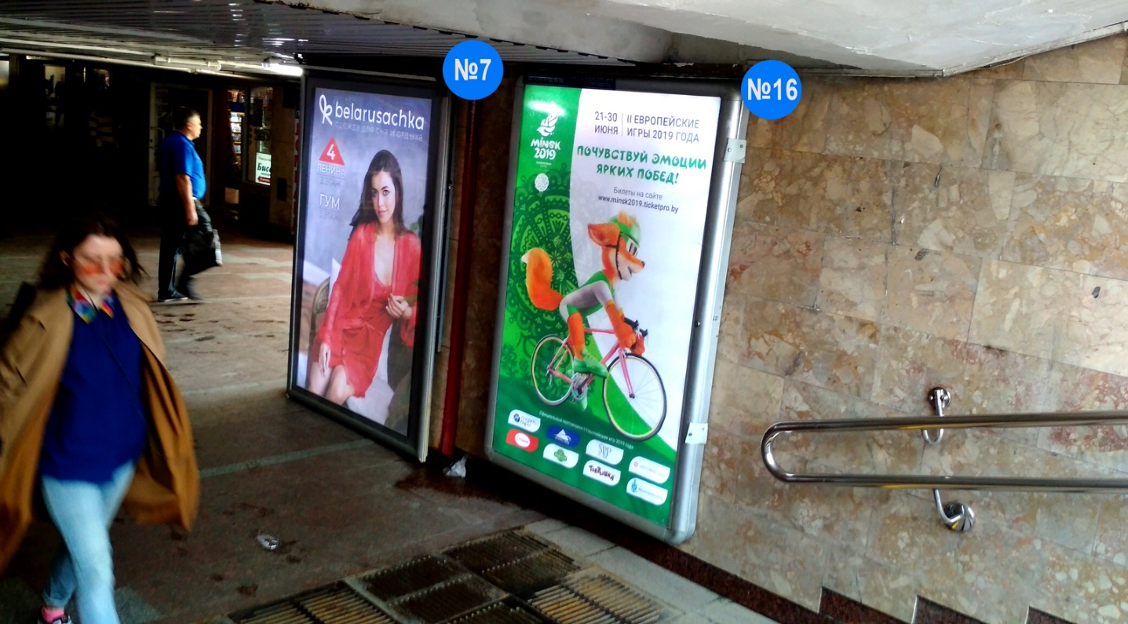
ПЕШЕХОДНЫЙ ПЕРЕХОД «НЕЗАВИСИМОСТИ-ЛЕНИНА» | 2х1,3 м
№8
№5
№6
№7
№9
№16

Slide 6
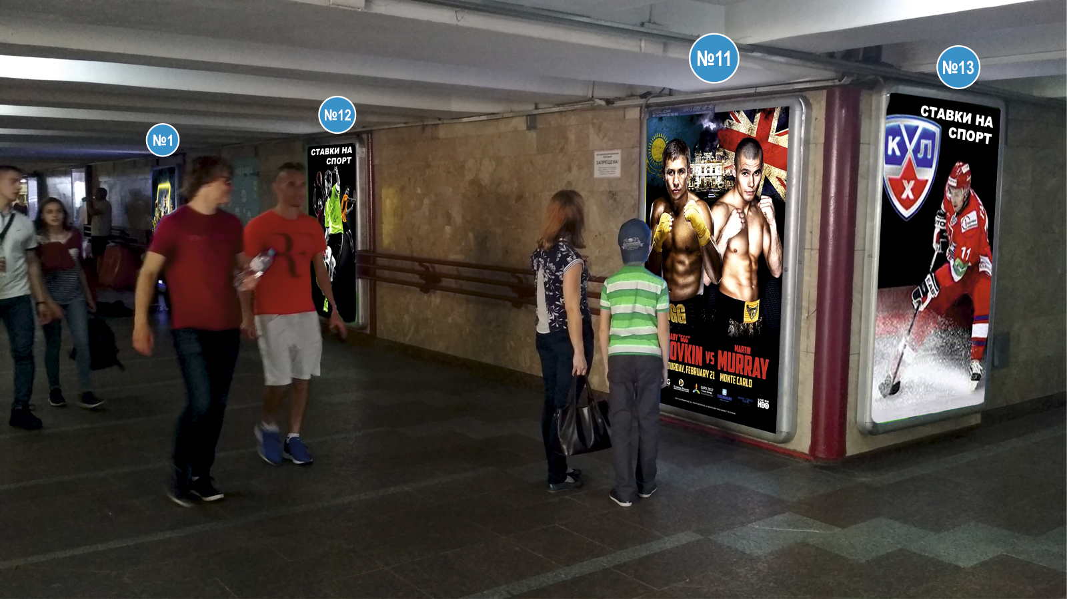
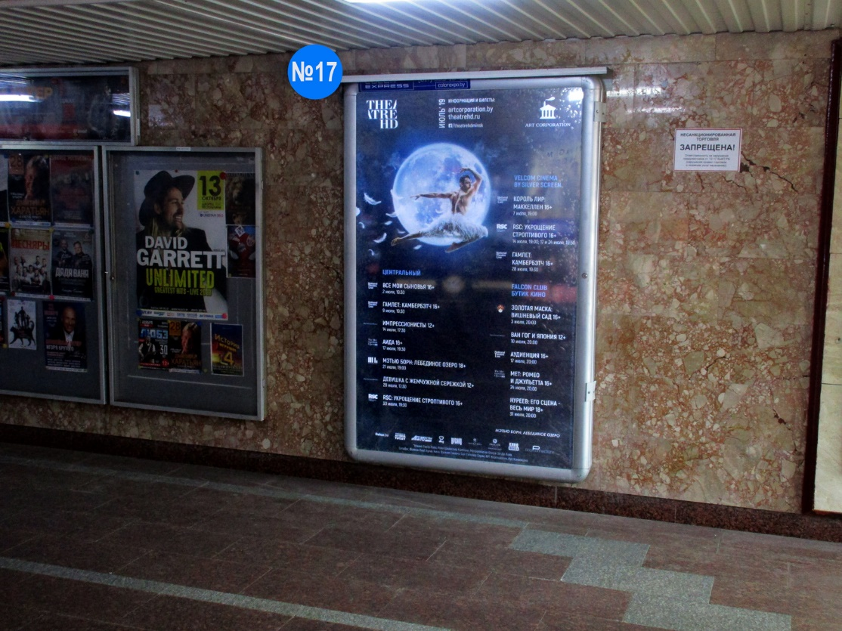
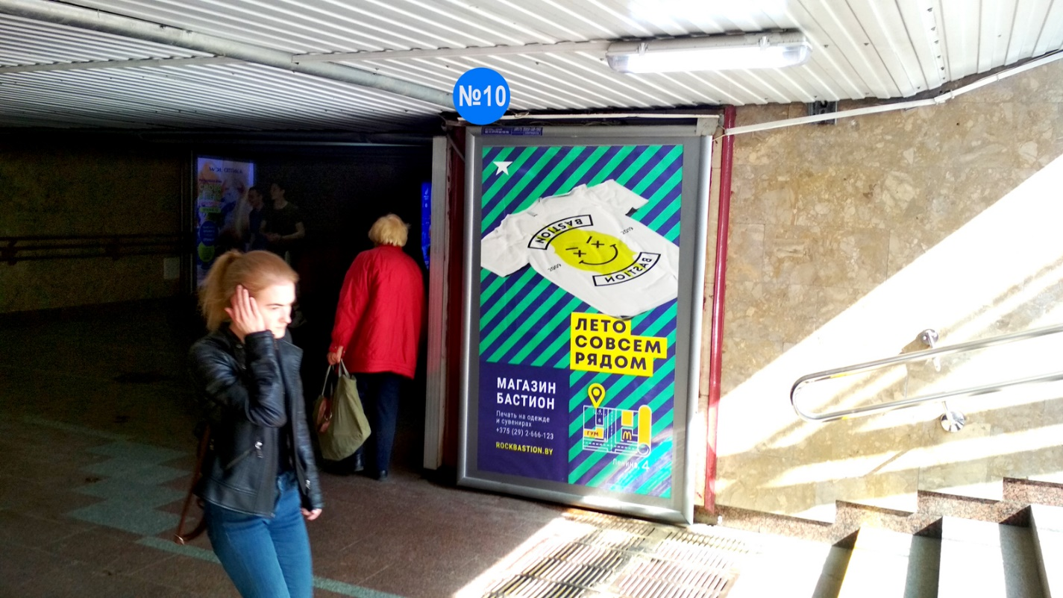
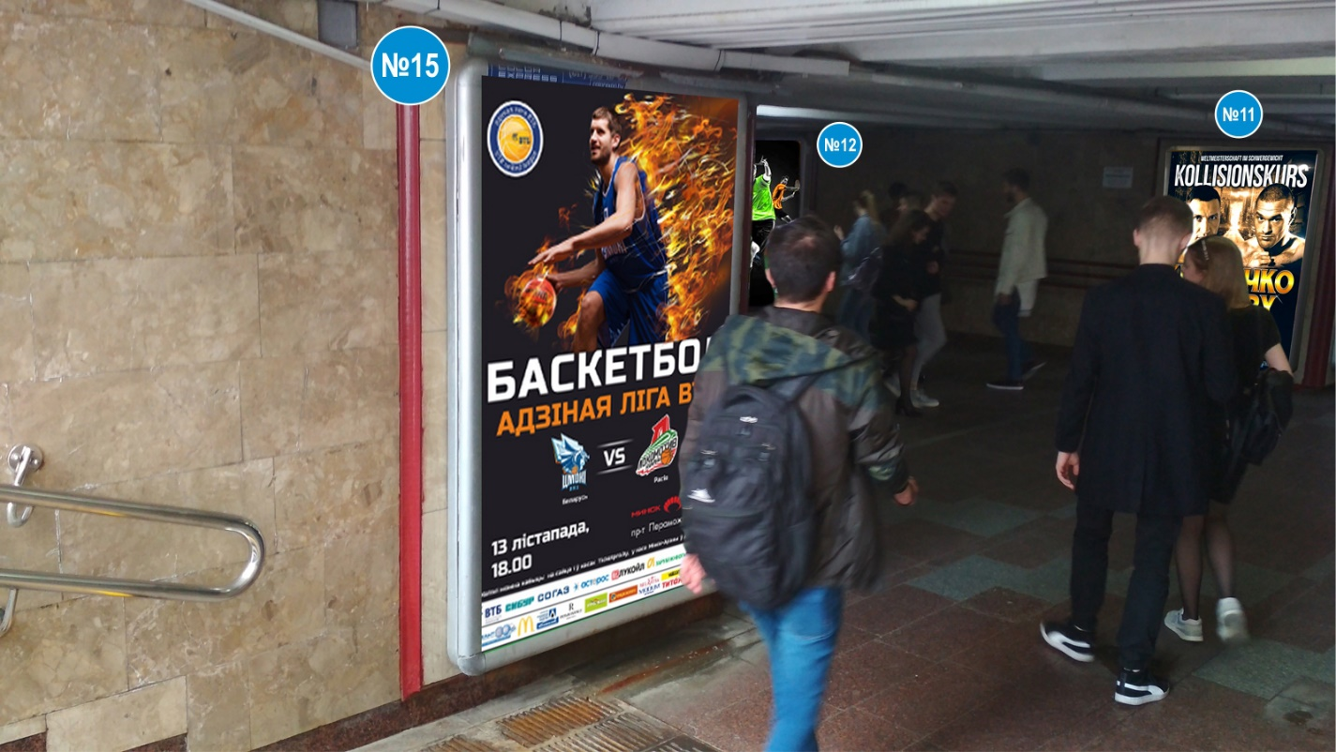
ПЕШЕХОДНЫЙ ПЕРЕХОД «НЕЗАВИСИМОСТИ-ЛЕНИНА» | 2х1,3 м
№11
№13
№17
№12
№1
№15
№11
№10
№12

